Slide 1
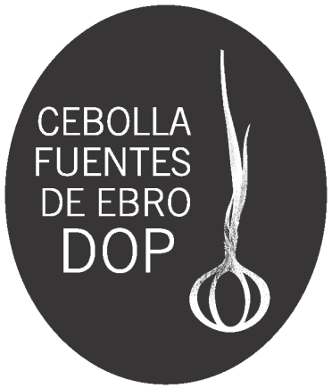
JORNADAS CIENTÍFICAS:
DIFERENCIACIÓN DE PRODUCTOS AGROALIMENTARIOS DE ARAGÓN
ATECTA- ARAGÓN
Zaragoza, 12 de mayo

Slide 2
¿QUÉ ES UNA DENOMINACIÓN DE ORIGEN PROTEGIDA?
Se define como: “El nombre de una región, de un lugar determinado o, en casos excepcionales, de un país, que sirve para designar un producto agrícola o un producto alimenticio:
Originario de dicha región, de dicho lugar determinado
o de dicho país,
Cuya calidad o características se deben fundamentalmente o exclusivamente al medio geográfico con sus factores naturales y humanos, y
Cuya producción, transformación y elaboración se realicen en la zona geográfica delimitada.”

Slide 3
¿QUÉ ES UNA INDICACIÓN GEOGRÁFICA PROTEGIDA?
Se define como: “El nombre de una región, de un lugar determinado o, en casos excepcionales, de un país, que sirve para designar un producto agrícola o un producto alimenticio:
Originario de dicha región, de dicho lugar determinado o de dicho país,
Que posea una cualidad determinada, una reputación u otra característica que pueda atribuirse a dicho origen geográfico, y
Cuya producción, transformación o elaboración se realicen en la zona geográfica delimitada.”

Slide 4
DIFERENCIAS ENTRE DOP E IGP
En un producto con IGP no es obligatorio que todas las fases del proceso se realicen en la misma zona geográfica. Sí en producto con DOP.
En un producto con DOP el vínculo es más estricto que en uno con IGP.

Slide 5
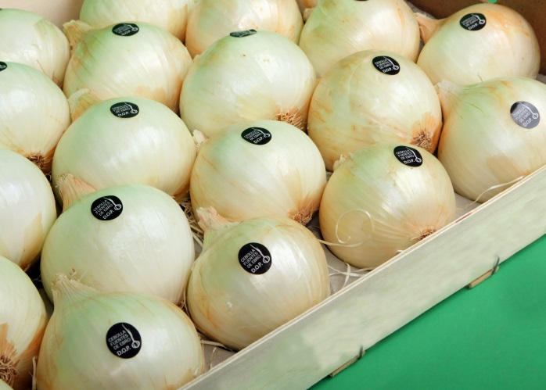
CEBOLLA FUENTES DE EBRO DOP
CEBOLLA TEMPRANA
CEBOLLA MADURA
CEBOLLA PELADA
CEBOLLA AUCTÓTONA ARAGONESA DE LA VARIEDAD: “DULCE DE FUENTES”

Slide 6
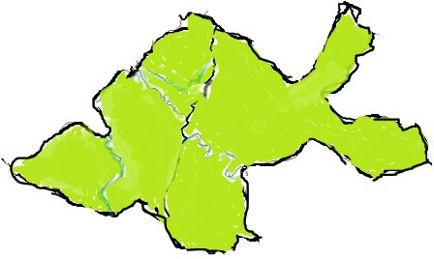
ZONA GEOGRÁFICA DOP
La zona de producción está comprendida entre los ríos Ginel y Ebro, en la comarca de Zaragoza y Ribera Baja del Ebro.
VILLAFRANCA DE EBRO
OSERA DE EBRO
PINA DE EBRO
FUENTES DE EBRO
MEDIANA DE ARAGÓN
QUINTO
CARACTERÍSTICAS DE LA ZONA
Suelo: presencia abundante de yeso y carbonato cálcico y con pH elevados.
Microclima: estepario, ventoso y con escasas lluvias.

Slide 7
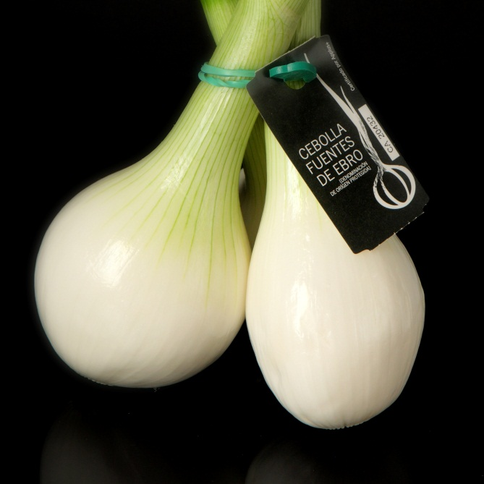
CARACTERÍSTICAS
FÍSICAS
COLOR EXTERNO:
Cebolla seca: blanco – paja
Cebolla temprana: blanco – verdoso
COLOR CAPAS INTERNAS:
Blanco

Slide 8
CARACTERÍSTICAS
CONSUMO EN FRESCO
Y
POR CARAMELIZAR SIN AÑADIR AZÚCAR
ORGANOLÉPTICAS
Sabor suave
Escaso picor
Capas internas:
Tiernas
Crocantes
Suculentas (jugosas)
Ausencia/leve retrogusto tras ingerirlas
EXCEPCIONAL
MUY VALORADA + POR CONSUMIDORES Y COCINEROS

Slide 9
CARACTERÍSTICAS
HORTALIZA ESTACIONAL NO DURANTE TODO EL AÑO
PERIODO DE COMERCIALIZACIÓN CEBOLLA FUENTES DE EBRO
JUNIO
CEBOLLA (TEMPRANA) FUENTES DE EBRO DOP
JULIO (mediados)
CEBOLLA (SECA) FUENTES DE EBRO DOP
DICIEMBRE (según condiciones climatológicas)
SEPTIEMBRE

Slide 10
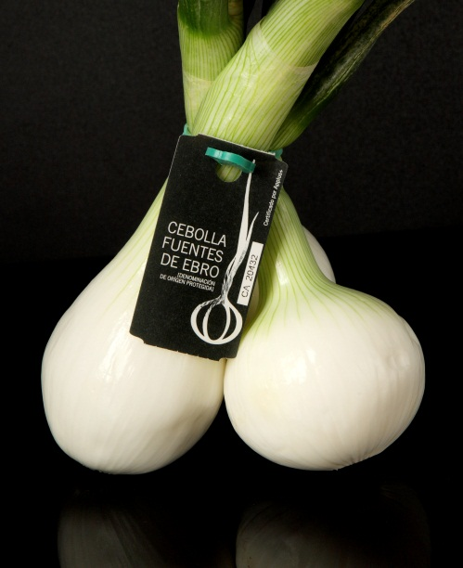
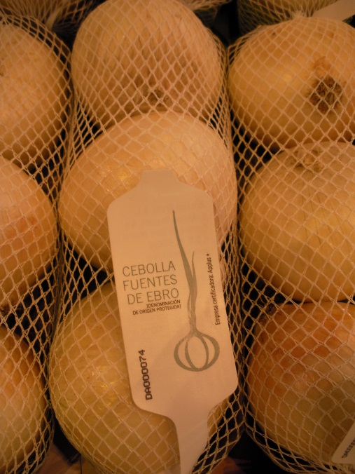
IDENTIFICACIÓN EN MERCADOS
ETIQUETAS NUMERADAS DOP ENTREGADAS POR CR

Slide 11
IDENTIFICACIÓN EN MERCADOS
ETIQUETAS NUMERADAS DOP ENTREGADAS POR CR

Slide 12
IDENTIFICACIÓN EN MERCADOS
STICK UNITARIO EN CEBOLLA SECA

Slide 13
ESTAS ETIQUETAS DE LA DOP OFRECEN AL CONSUMIDOR
GARANTÍAS
Zona de producción protegida
Cómo se ha producido
Seguridad e higiene
Calidad certificada
FACTORES SOCIOCULTURALES
Fijación de la población a zonas rurales
Protección del entorno y del territorio
El papel de la mujer en estos territorios
Incorporación de los jóvenes a la empresa agraria (EL FUTURO)
Sostenibilidad con el Medio Rural
Innovación, Medio Ambiente ….

Slide 14
“UNA DOP ES MUCHO MÁS QUE UN PRODUCTO ASOCIADO A UN ORIGEN”

Slide 15
GRACIAS POR SU ATENCIÓN

